Slide 1
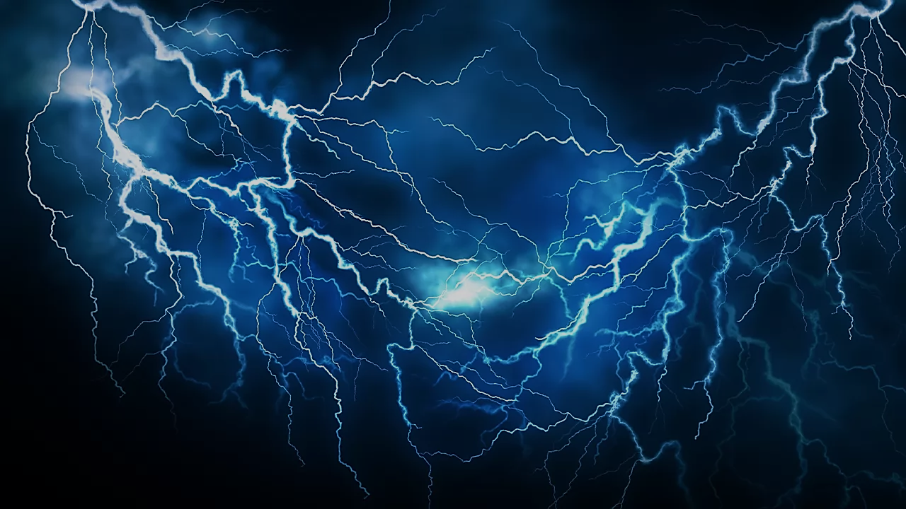
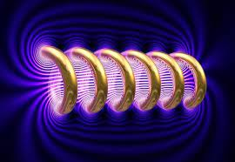
CAMPO ELETTRICO
CAMPI ELETTROMAGNETICI
ANDREA SCIOLLA 4^A ROB

Slide 2
CAMPO ELETTRICO
proprietà o perturbazione dello spazio, prodotta dalla presenza di cariche elettriche, positive o negative.
L’intensità del campo elettrico si misura in Volt per metro (V/m). Qualsiasi conduttore elettrico produce un campo elettrico associato
Più alta è la tensione, più intenso è il campo ad una certa distanza dal conduttore; mentre per una data tensione l’intensità diminuisce al crescere della distanza. Conduttori come i metalli, i materiali edili e gli alberi hanno proprietà schermanti.

Slide 3

CAMPO MAGNETICO
proprietà o perturbazione dello spazio prodotta dal movimento delle cariche elettriche ossia dalla presenza di correnti elettriche oppure da magneti permanenti.
L’intensità del campo magnetico si esprime in Ampère per metro (A/m), anche se solitamente si preferisce riferirsi ad una grandezza correlata, la densità di flusso magnetico o induzione magnetica B, misurata in microtesla (µT).
I campi magnetici sono più intensi in prossimità della sorgente e diminuiscono rapidamente all’aumentare della distanza, inoltre non sono schermati dai materiali comuni, come le pareti degli edifici.

Slide 4
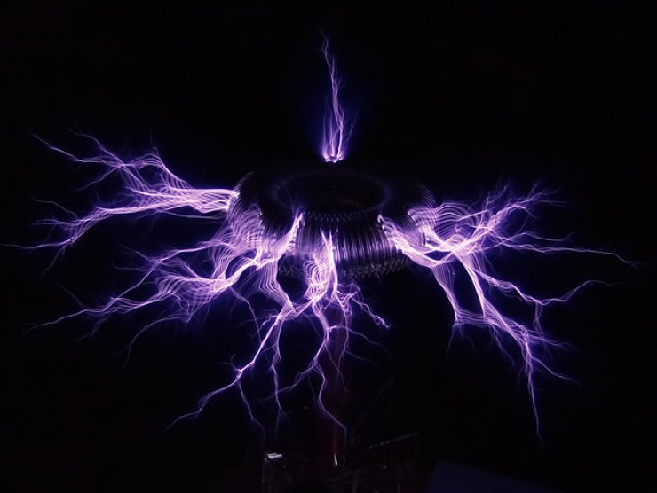
CAMPO ELETTROMAGNETICO
Un campo elettrico variabile nel tempo genera, in direzione perpendicolare a se stesso, un campo magnetico, anch’esso variabile, che a sua volta influisce sul campo elettrico stesso. Questi campi concatenati determinano nello spazio la propagazione di un campo elettromagnetico

Slide 5
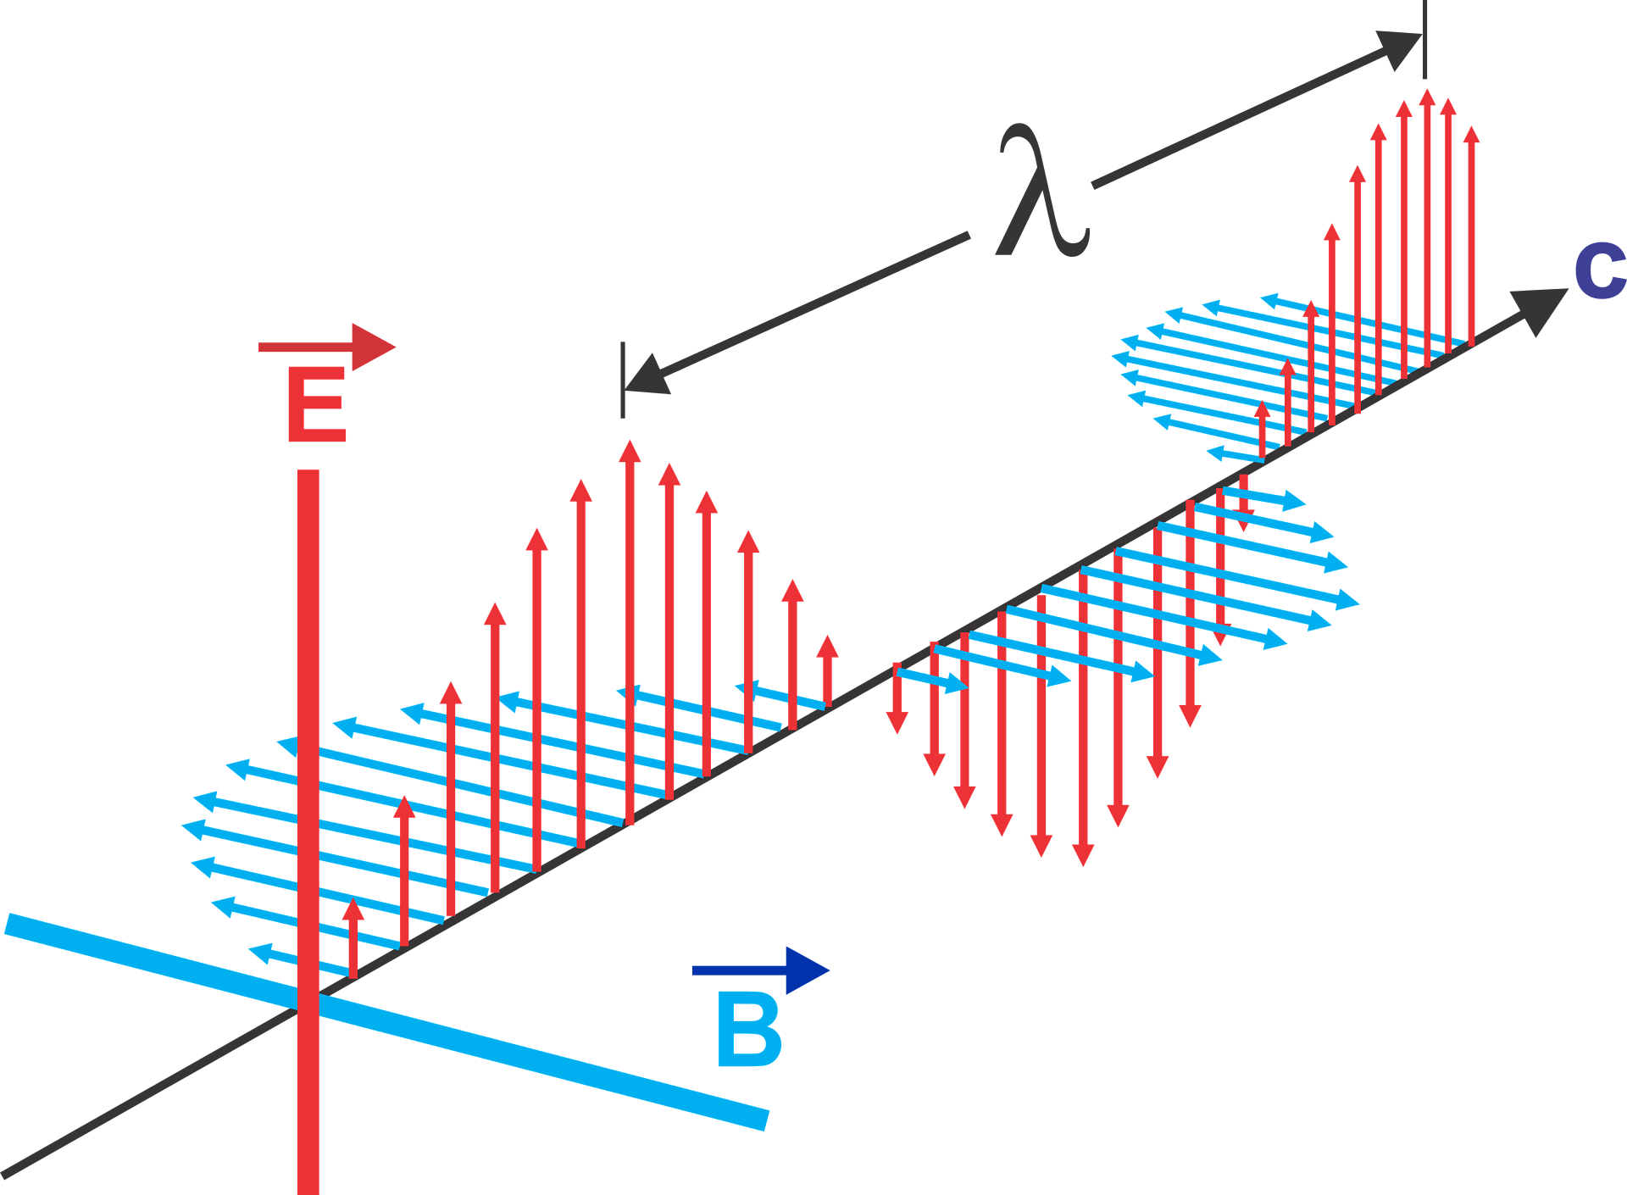
ONDE ELETTROMAGNETICHE
la frequenza f: numero di oscillazioni compiute in un secondo. Tale grandezza si misura in cicli al secondo o Hertz (Hz).
la lunghezza d'onda λ: distanza percorsa dall’onda durante un tempo di oscillazione e corrisponde alla distanza tra due massimi o due minimi dell’onda. L’unità di misura è il metro (multipli e sottomultipli).
Le due grandezze sono tra loro legate in maniera inversamente proporzionale attraverso la seguente relazione: f = v/λ dove v è la velocità di propagazione dell’onda, espressa in metri al secondo (m/s).

Slide 6
SPETTRO ELETTROMAGNETICO
L’insieme di tutte le possibili onde elettromagnetiche, in funzione della frequenza e della lunghezza d’onda, costituisce lo spettro elettromagnetico.
Nello spettro elettromagnetico si possono distinguere due grandi zone:
radiazioni ionizzanti (IR), quando le onde elettromagnetiche con frequenza superiore a 3000 THz, e lunghezza d’onda inferiore a 100 nm, hanno un’energia tale (> 12,4 eV) da rompere i legami chimici che tengono uniti gli atomi e le molecole e quindi da ionizzare la materia;
radiazioni non ionizzanti (NIR), quando le onde con frequenza inferiore non trasportano un quantitativo di energia sufficiente a produrre la rottura dei legami chimici e produrre ionizzazione. E’ in questa regione dello spettro elettromagnetico che si parla propriamente di campi elettromagnetici.

